Slide 1

颜色传感器的实验

Slide 2
Outline
实验原理及平台搭建
实验目的、内容
实验要求

Slide 3
实 验 目 的
通过实验，更多地了解颜色传感器的特性、测量方法、
性能特点及可能的应用

Slide 4
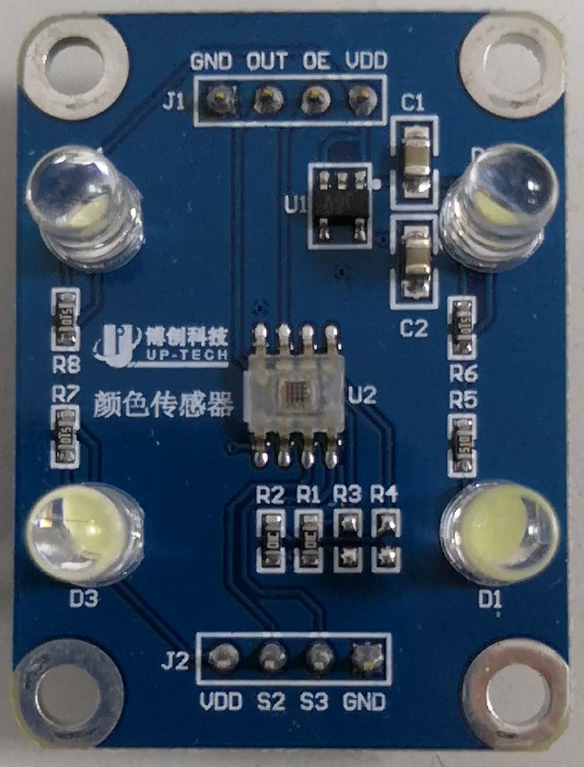
实 验 原 理
颜色传感器
1. TCS3200 是可编程彩色光到频率的转换器，它把可配置的硅光电二极管与电流频率转换器集成在一个单一的CMOS 电路上，同时在单一芯片上集成了红绿蓝（RGB）三种滤光器。
2.传感器根据物体反射光的原理，通过读取反射光中的红、绿、蓝三种颜色，判断出所测试物体的颜色。
3.对于TCS3200来说，当选定一个颜色滤波器时，它只允许某种特定的原色通过，阻止其他原色的通过。
例如：当选择红色滤波器时，入射光中只有红色可以通过，蓝色和绿色都被阻止，这样就可以得到红色光的光强；
4.通过这三个值，就可以分析投射到TCS3200 传感
器上的光的颜色。

Slide 5
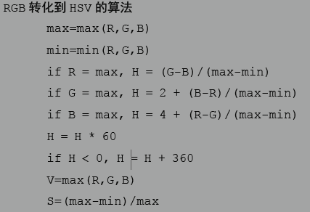
颜 色 空 间
HSV颜色空间
H 指hue（色相）
是色彩的基本属性，就是平常所说的颜色名称，如红色、黄色等。
2. S 指saturation（饱和度）
指色彩的纯度，越高色彩越纯，低则逐渐变灰，取0-100%的数值
3. V 指value(色调)

Slide 6
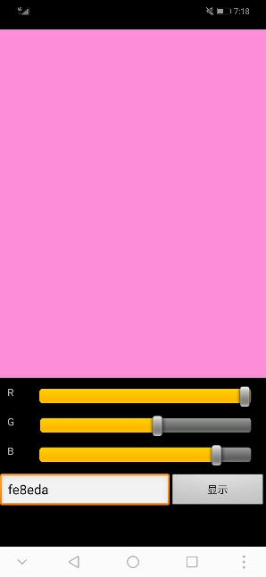

实 验 平 台
RGB调色板
颜色传感器
下载APP，在手机上显示一个颜色方块，用手机对着传感器，记录结果。

Slide 7
实 验 任 务
根据实验结果，编写一个程序，当输入一个颜色值，就可以预测出一个测试值，并用实验验证预测的正确性。

Slide 8
实 验 内 容
实验一：建立颜色显示空间与颜色测试空间的关系。即，当显示颜色值为（r1,g1,b1）时，测得值为（r2,g2,b2），测20组不同颜色值。
实验二：当固定r1=100、g1=50时，画出b1与b2的对应关系 曲线，并写出二次多项式拟合的关系式。
实验三：当b1固定为180时，分别拟合出r1,g1与（r2,g2）的 二元二次曲面的关系。（选做）
实验二：根据实验结果，编写一个程序，当输入一个颜色值，就可以预测出一个测试值，并用实验验证预测的正确性。

Slide 9
实 验 内 容
实验五：随机产生（r,g,b）颜色值，在电脑（或者手机）屏 幕上显示一个这种颜色的方块S1。
(1)测量S1方块的值，根据这个值生成颜色方块S2。
(2)再用传感器测试S2的颜色值，调整S2的颜色，多次反复，直到S2与S1的颜色值相同。
工具：下载RGB调色板

Slide 10
选 项
测试寻迹功能。用什么测？如何测？
探索：薄膜压力传感器，测试的数据与压力的变化有什么关系？
探索：对震动传感器，振动的频率、幅度、方向、时长与输出有没有关系？
试将震动传感器的输出与蜂鸣器联动，将薄膜传感器的输出与LED联动。

Slide 11
实验内容及要求
1. 阅读实验指导书，了解颜色传感器的原理
2. 完成实验需求的内容，得出实验结果
3. 书写实验报告（电子档实验报告提交通过邮件发给瞿荣辉：quronghui@hust.edu.cn，纸质档报告下次实验课提交）

Slide 12
实验报告及要求
书写实验报告至少包括以下几点：
1. 实验目的
2. 实验原理
3. 实验步骤（包括电路连接、操作步骤和结果显示）
4. 实验中遇到的问题及分析（试验中遇到的错误、解决错误的方法和错误分析）
5. 编写代码情况
6. 可能的应用场景举例

Slide 13
实验报告及要求
书写实验报告至少包括以下几点：
1、单人或者双人组队进行。
2、记录相关数据和实验结果。
3、编写代码：记录实验数据，对比得出实验结论。

Slide 14
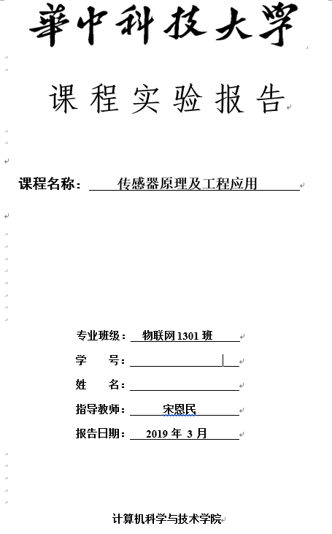
实验报告封面

Slide 15
实验时间及地点
时间：2019年4月2日 星期二晚上6:30-9:50
地点：南一楼八楼807和809室（最西头两间教室）

Slide 16
注 意 事 项
1、安全 (小心用电、注意不被割伤)
2、爱惜公物 (电线别被箱子盖夹住了)
3、保持整洁 (物品堆放整齐、不乱扔杂物)
思考：如何减少外界光对实验结果的影响？
如何减少距离对实验结果的影响？

